Slide 1
Program neve: VOC Voice of the Custemer
Komplex rendszerek minősítése, fejlesztése
Minősítő rendszer meghatározása (jelenlegi megbízás)
Alternatívák minősítése
Alternatívák fejlesztése
Minősítő rendszer meghatározása
Cél: strukturált és súlyozott lista (Pl. szempontrendszer) előállítása. Három szintű fastruktúra: ág, alág, levél.
Módszer: Online brain storming. A résztvevők bármilyen internetre kapcsolódó eszközzel (mobil, laptop…) vehetnek részt
A résztvevők maximális száma: 50 fő
Lépések: 1. Regisztráció, bejelentkezés
2. Struktúra elemek bevitele:
- szint kiválasztása
- bevitel
Egy elem bevitele után meg kell adni annak tulajdonságait is
- dimenzió
- kizáró érték
- ideális érték
- függvény típusa (1-8 kódszám)
Az al-részekkel rendelkező elemnek nem kell (nem lehet) megadni tulajdonságokat
3. Az adminisztrátor lezárja a bevitelt és lehetővé teszi a fontosság szerinti rendezést.
4. Rendezés fontossági sorrendbe „fogd és vidd” módszerrel
5. Az adminisztrátor lezárja a rendezést és lehetővé teszi a súlyozást. Usereknél az „ág” hisztogramja jelenik meg.
6. Súlyozás Hisztogram oszlopok magasságának beállítása a fontosságnak megfelelően érintéssel vagy egérrel.
Minden user beállítja a struktúra minden elemétnek súlyát (fontosságát)
7. Az adminisztrátor lezárja a súlyozást.

Slide 2
B E V I T E L
R E N D E Z É S
S Ú L Y O Z Á S
START
Bevitel
Kilép?
i
Frissít?
i
Frissít
Fastruktúra?
i
Fa
i
B. Lezárás?
i
Rendezés
Kilép?
i
Fastruktúra?
i
Fa
R. Lezárás?
i
Súlyozás
Kilép?
i
Fastruktúra?
i
Fa
s. Lezárás?
i
Figyelmeztetés
END

Slide 3
Felhasználók: userek max 50 fő
adminisztrátor 1 fő
User belépése: http://rem.fmea.hu
Adminisztrátor belépése: http://rem.fmea/brainstorming-admin.php
0. KÉPERNYŐ:
user
0. KÉPERNYŐ:
adminisztrátor
Online brainstorming
Online brainstorming
Felhasználó név:
max 5 karakter
?
Adminisztrátor név:
max 5 karakter
?
Elküld
Elküld

Slide 4

Felhasználók: userek max 50 fő
adminisztrátor 1 fő
User belépése: http://rem.fmea.hu
Adminisztrátor belépése: http://rem.fmea/brainstorming-admin.php
KÉPERNYŐ:
user
KÉPERNYŐ:
adminisztrátor
Köszöntjük: felhasználó név
Köszöntjük: adminisztrátor név
Téma: …………………………………….
Módszer: Online brainstorming
Módszer: Online brainstorming
Téma:
Minősítés:
téma bevitele
Tovább
Help
I/N
Tovább

Slide 5
2. KÉPERNYŐ:
user
2. KÉPERNYŐ:
adminisztrátor
Lista létrehozása
Lista létrehozása
Ág/Alág/Levél
Ág/Alág/Levél
Közös lista
Közös lista
Új elem …
Új elem …
Frissít
Help
Frissít
Help
Bevitel lezárása
E

Slide 6
3. KÉPERNYŐ:
user
3. KÉPERNYŐ:
adminisztrátor
Szempontok paraméterei
Szempontok paraméterei
Szempont
Aktuális szempont
Szempont
Aktuális szempont
Dimenzió
……
Dimenzió
……
Kizáró érték
……
Kizáró érték
……
Ideális érték
……
Ideális érték
……
Függvény
Függvény
Vissza
Help
Vissza
Help

Slide 7
4. KÉPERNYŐ:
user
4. KÉPERNYŐ:
adminisztrátor
Lista rendezése
Lista rendezése
Ág/Alág/Levél
Ág/Alág/Levél
Egyéni lista
Egyéni lista
Help
Help
Rendezés lezárása
Aktív szakértők: Rendezést elkészítette:

Slide 8
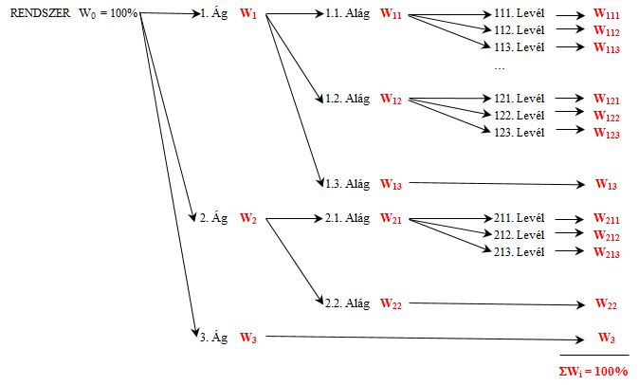
5. KÉPERNYŐ:
user
5. KÉPERNYŐ:
adminisztrátor
Lista rendezése
Lista rendezése
Vissza
Help
Vissza
Help

Slide 9
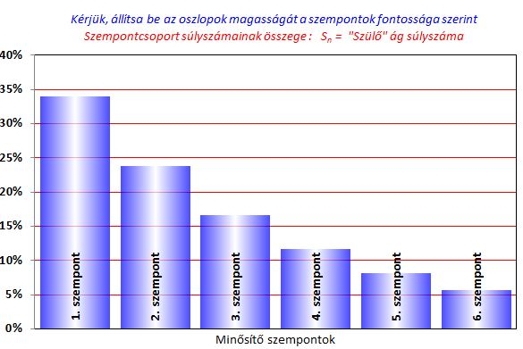
6. KÉPERNYŐ:
user
6. KÉPERNYŐ:
adminisztrátor
Súlyozás
Súlyozás
Ág/Alág
Ág/Alág
Help
Help
Átlag
New
Aktív szakértők: Súlyozást elkészítette:

Slide 10
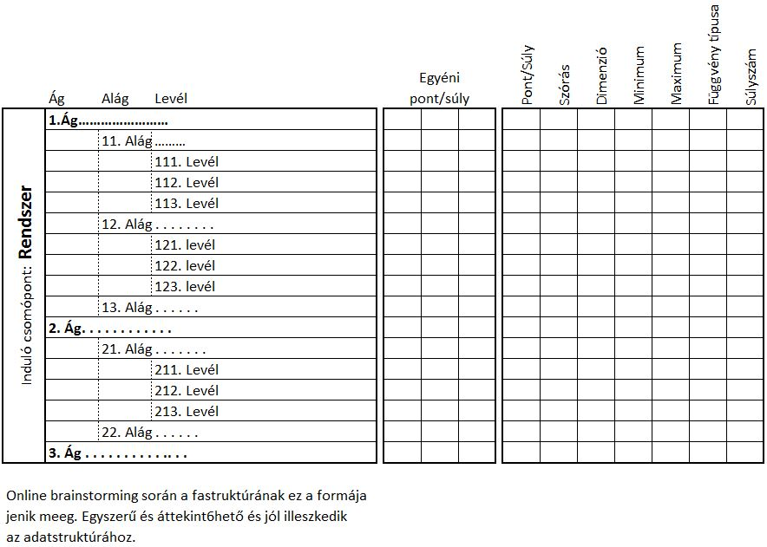

$$E_{i}=\sqrt{\frac{1}{m−1}\sum_{j=1}^{m}{{\left(x_{ij}−{\overline{x}}_{i}\right)}^{2}}}$$

